Slide 1
Projet fil rouge
PLATFORM ECOMMERCE
Myecom

Slide 2
SOMMAIRE
Problématique
choix technologique
Conception et Modélisation
Présentation du Solution
Conclusion et Perspectives
Solution proposée

Slide 3
Problématique
Le gestion de stock se fait encore manuellement.
Volume important des informations traitées manuellement, ce qui provoque parfois des erreurs dans l'établissement des documents.
Une mauvaise organisation du travail dans la magazin.
Possibilité d'erreur dans le remplissage des différents documents et registres.
Possibilité d'erreur dans les calculs des statistiques.
Nombre important des archives qui engendre une difficulté de stockage
La gestion des stocks, les réapprovisionnements fournisseur
Il faut évaluer le nombre de ventes d’un produit sur une période donnée, connaître le temps de réapprovisionnement du fournisseur pour ce produit, pour savoir quand le recommander sans tomber en rupture de stock.

Slide 4
Solution proposée
Faciliter la recherche des produits utilisant AJAX.
Mini miser les supports papiers utilisés.
Faire toute modification (ajout, suppression, modification) automatiquement.
Plus d'organisation dans le travail du vendeur.
Faciliter la recherche de l'information.
Gain de temps dans les calculs des statistiques.

Slide 5





choix technologique et Environnement

Slide 6
Conception et Modélisation

Slide 7
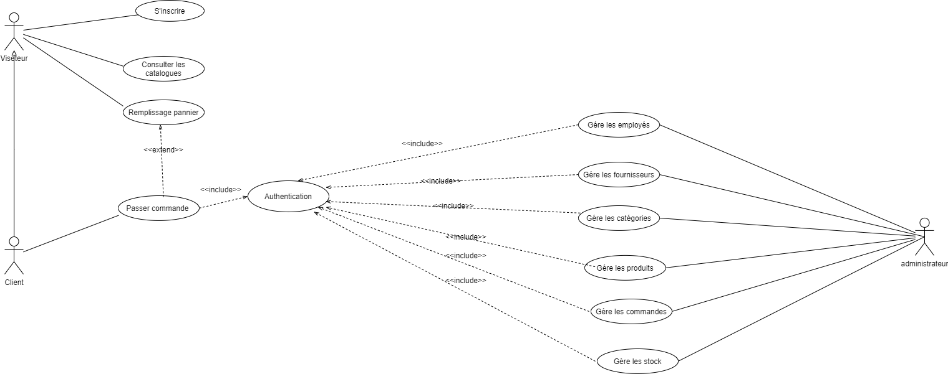

Slide 8
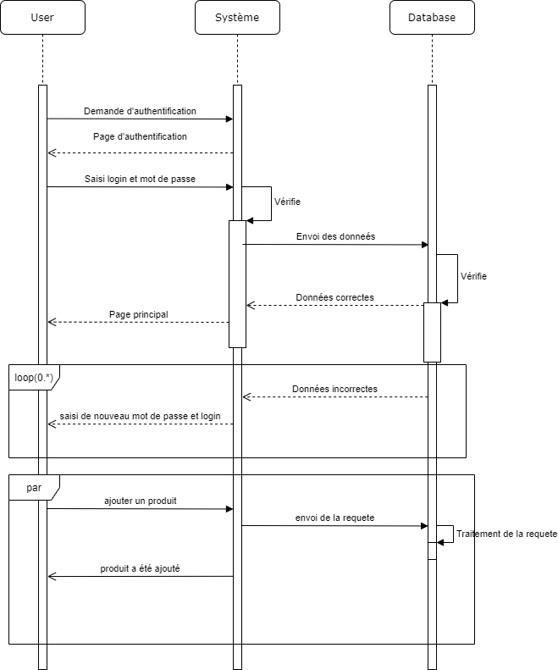

Slide 9
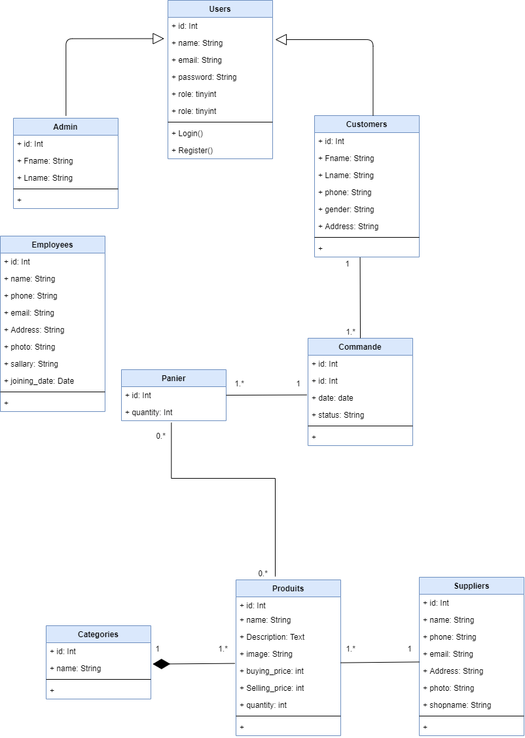

Slide 10
Présentation du Solution

Slide 11
Conclusion et Perspectives
Le payement en ligne.
Choix du mode de livraison.
Confirmation de l’opération d’achat et la réception de la facture.
ajouter plusieur vendeur comme le marketplace.

